Slide 1

ANGULAR 7
Kevin Toala Mosquera

Slide 2
¿Qué aprenderemos?
Typescript y Novedades de Javascript
Javascript VS Typescript
Variables var, let y const
Tipos de datos
Funciones y parámetros
Clases e Interfaces
Plantillas literales
Manejo de arreglos con programación funcional.

Slide 3
¿Qué aprenderemos?
Instalación y Configuraciones iniciales
Instalación de NodeJS
Instalación de Angular CLI
Creación y Estructura de un proyecto Angular
Instalación librería de terceros (Angular Material)

Slide 4
¿Qué aprenderemos?
Componentes
Creación y estructura
Ciclo de vida básico
Inputs
Outputs
ViewChild
Directivas
Creación y estructura
Directivas estructurales
Directivas de atributos

Slide 5
¿Qué aprenderemos?
Routing y navegación entre paginas
Servicios
Creación y estructura
Observables VS Promesas
Servicio HttpClient para comunicación con servicios REST
Pipes
Creación, estructura y uso
Pipes Comunes de Angular

Slide 6
¿Qué aprenderemos?
Modulos
Creación y estructura
Lazy Loading
Rutas Hijas
Guards
Creación, estructura y uso
Formularios Reactivos

Slide 7
¿Qué aprenderemos?
Ejemplo de una aplicación CRUD
Despliegue en producción
JIT VS AOT
Compilación para producción
Desplegar aplicación en Amazon Web Services (Ejemplo para ver una aplicación angular funcionando en la web)

Slide 8
Typescript VS Javascript
Superconjunto de Javascript
Lenguaje de tipado fuerte
Typescript compila a javascript
Desarrollado por Microsoft
Typescript
Javascript

Slide 9



Instalación NodeJS, Typescript y Visual Studio Code

Slide 10
Variables en Typescript
Var: Define una variable sin importar el alcance
Let: Limita el alcance de una variable
Const: Utilizado para definir constantes en las variables.
Readonly: Usado para definir constantes en propiedades de una clase

Slide 11
Tipos de datos
Boolean
Number
String
Any
Objetos
Arreglos
Enum

Slide 12
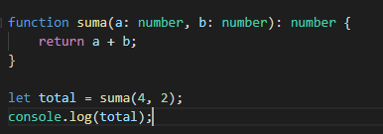
Funciones y parámetros
Sintaxis

Slide 13
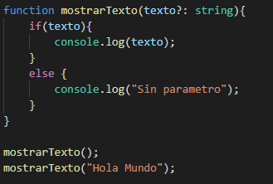
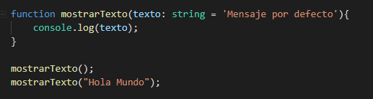
Funciones y parámetros
Parámetros opcionales
Parámetros con valores por defecto

Slide 14
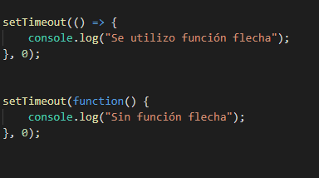
Funciones y parámetros
Funciones Flecha

Slide 15
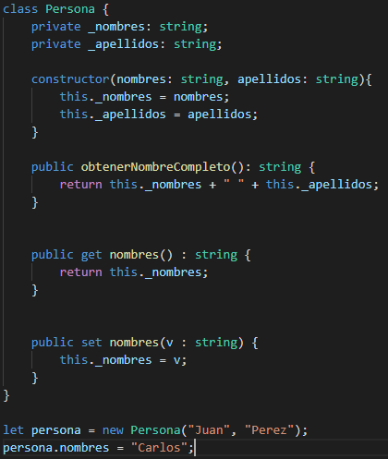
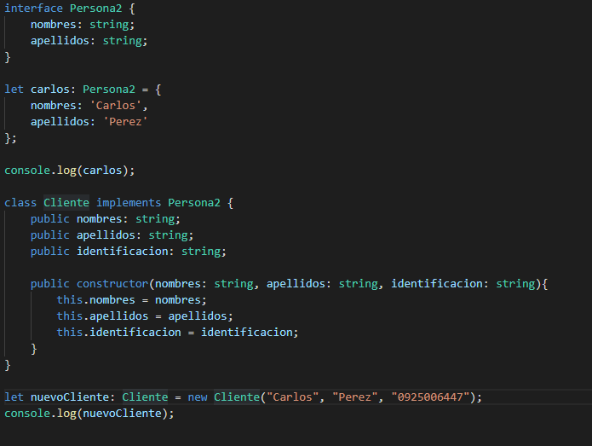
Clases e Interfaces

Slide 16
Novedades Javascript
Plantillas literales
Manejo de arreglos con programación funcional
Map
Filter
Reduce
Foreach
Find

Slide 17

Preguntas y Respuestas

Slide 18

Taller

Slide 19


Breve Historia de Angular
Renderizado del lado del cliente y del servidor.
Aplicaciones SPA(Single Page Applications).
AngularJS curva de aprendizaje corta pero difícil de mantener
Angular reescritura del framework
¿Angular 2, 4, 5, 6 y 7?

Slide 20
Versionamiento Semántico
Major: Cambios en el software que rompen la compatibilidad con versiones anteriores
Minor: Cambios que añaden nuevas funcionalidades y características en el software o modificaciones sobre lo ya existente. Sigue siendo compatible con código actual.
Patch: Arreglo de algún error del software, pero que permite que siga siendo compatible con el código actual.
6.0.0 → 6.0.1 → 6.1.0 → 7.0.0

Slide 21
Instalación y creación de proyecto Angular
https://angular.io/guide/quickstart

Slide 22
Comandos de Angular CLI
https://angular.io/cli

Slide 23
Instalación librería de terceros (Angular Material)
https://material.angular.io/

Slide 24
Expresiones en plantillas
Interpolación: Ejecución de código JavaScript en el HTML
Operadores en HTML:
| : Operador de tubería o PIPE.
?. : Operador de seguridad contra valores nulos o indefinidos

Slide 25
Property Binding, Two way data binding y eventos
Property Binding: Permite el enlace de datos de forma unidireccional.
Two way data bingding: Permite el enlace de datos de forma bidireccional.
Eventos: Puede ser un evento al hacer click, doble click, enter, focus etc… en un componente.

Slide 26
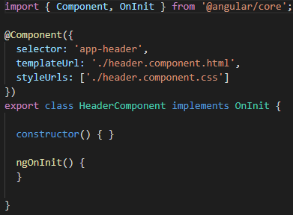
Componentes y su ciclo de vida
Clase que utiliza el decorador @Component.
Asocia una vista HTML, lógica con un archivo TS y Estilos con un archivo css, scss, etc…
Permite encapsular una funcionalidad especifica
Reutilización de componentes

Slide 27
Ciclo de vida de un componente
ngOnInit
ngAfterViewInit
ngOnDestroy
Constructor

Slide 28

Inputs & Outputs
Permiten la comunicación e interacción entre componentes padre e hijo y viceversa.
El decorador @Input es para enviar parámetros a un componente hijo.
El decorador @Output se utiliza para regresar información al componente padre.

Slide 29
ViewChild
Permite acceder a las propiedades y funciones desde el componte padre hacia el componente hijo.
Se utiliza el decorador @ViewChild para inyectar el componente hijo como propiedad en el componente padre.
Solo se podrá acceder a aquellas propiedades del componente hijo que sean publicas.

Slide 30
Preguntas y Respuestas

Slide 31
TALLER
Crear una aplicación angular que sirva como un contador de números.
Donde se utilizaran dos componentes:
El componente padre tendrá tres botones para incrementar, decrementar y reiniciar el contador, cada uno de ellos se comunicara con un método del componente hijo para realizar su acción.
El componente hijo mostrara el contador y tendrán los respectivos métodos para incrementar, decrementar y reiniciar el contador.
El componente padre le podrá pasar un valor inicial desde donde se iniciara el contador, así como el componente hijo le podrá avisar al componente padre que el contador se ha reiniciado para que el componente padre pueda mostrar un mensaje de alerta indicando que se reinicio el contador.
Utilizar @Input, @Output y @ViewChild

Slide 32
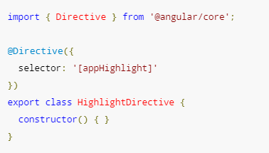

Directivas
Instrucciones que se ejecutan sobre los elementos del HTML
Definido por el decorador @Directive
Reutilizar lógica en diferentes componentes, para eliminar, modificar o actualizar algún elemento.

Slide 33
Directivas estructurales
Cambian la estructura en el HTML, permitiendo añadir, manipular o eliminar elementos.
ngIf ; else
ngTemplate
ngSwitch – ngSwitchCase - ngSwitchDefault
ngFor
ngContainer

Slide 34
Directivas de atributos
Cambian la apariencia o el comportamiento de los elementos en el HTML
ngStyle: modifica los estilos del componente por medio de estilos CSS.
ngClass: modifica los estilos del componente por medio de clases CSS.

Slide 35
Directivas Personalizadas

Slide 36
Preguntas y Respuestas

Slide 37
TALLER
Mostrar el listado de facturas incluyendo los ítems de la factura utilizando directivas estructurales, también usar algún tipo de directiva de atributo para cambiar el color de una factura cuando esta se encuentre en estado anulada.

Slide 38
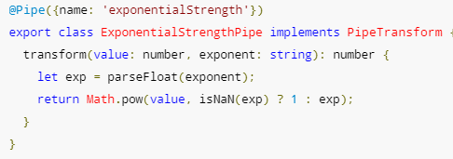
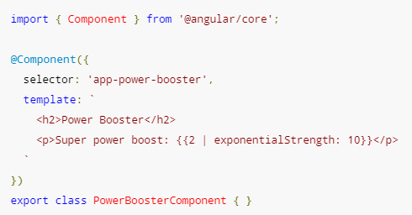
Pipes (Tuberías)
Usado para transformar datos a nivel de interfaz de usuario, sin modificar el valor real.
Utiliza el decorador @Pipe
Permite reutilizar algún tipo de transformación de datos en diferentes componentes
hola mundo => Hola Mundo

Slide 39
Tipos de pipes
Puros: El tipo por defecto al crear un pipe. Ejecuta el pipe cuando cambia el valor de un tipo de dato primitivo o una referencia de un objeto.
Impuros: Ejecuta el pipe durante el ciclo de detección de cambios de los componentes. Es menos eficiente.

Slide 40
Commons Pipe
CurrencyPipe: Para el manejo de formato de monedas.
DatePipe: Para el manejo de formato de fechas.
DecimalPipe: Para el manejo de formato de decimales.
JsonPipe: Para mostrar la estructura de un objeto JSON.
LowerCasePipe: Convierte texto a minúscula.
UpperCasePipe: Convierte texto a mayuscula.
TitleCasePipe: Para capitalizar texto
SlicePipe: Crear un nuevo arreglo que contiene el nuevo subconjunto

Slide 41
Pipes Personalizadas

Slide 42
Preguntas y Respuestas

Slide 43
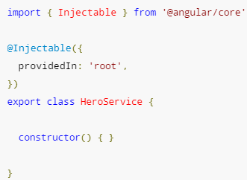

Servicios
Clase que ofrecen una lógica reutilizable que tiene un propósito y esta bien definida.
Utiliza el decorador @Injectable
Para utilizar un servicio Angular nos ofrece la inyección de dependencia en los constructores de una clase.
Por defecto un servicio es Singleton.

Slide 44
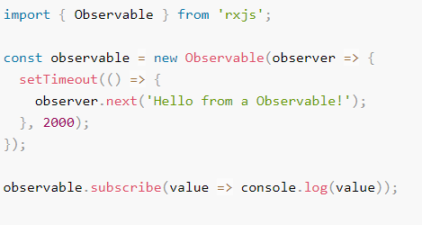
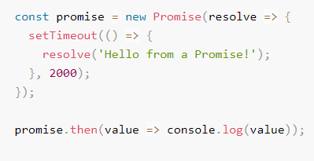
Observables vs Promises
Observables: Permite manejar y reaccionar ante un flujo de datos. Sin importar si se maneja 0, 1 o varios eventos.
Promises: Solo se puede manejar un único evento.

Slide 45
Comunicación con servicios REST

Slide 46
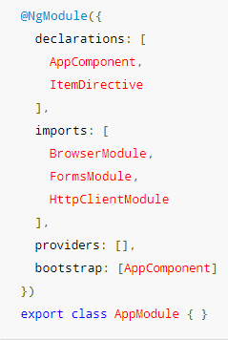
Modulos
Encapsula los componentes, directivas y pipes que se encuentran dentro de un mismo paquete.
Utiliza el decorador @NgModule
Permite modularizar una aplicación basada en el dominio.
Es necesario para el Lazy Loading

Slide 47
Lazy Loading
También conocido como carga perezosa.
Permite cargar los componentes solo cuando verdaderamente se necesitan.
Evita la sobrecarga inicial de la aplicación web.

Slide 48
Navegación entre paginas
https://angular.io/guide/router

Slide 49
Formularios Reactivos
https://angular.io/guide/reactive-forms

Slide 50
Enlaces de ayuda
https://angular.io/docs
https://material.angular.io/
https://github.com/angular/flex-layout/wiki
https://stackoverflow.com/
Contacto
0991174688

Slide 51
Gracias ☺

